Slide 1
파이썬 과제물
(기법 활용 프로그램 만들기)
2020. 11. 02

Slide 2

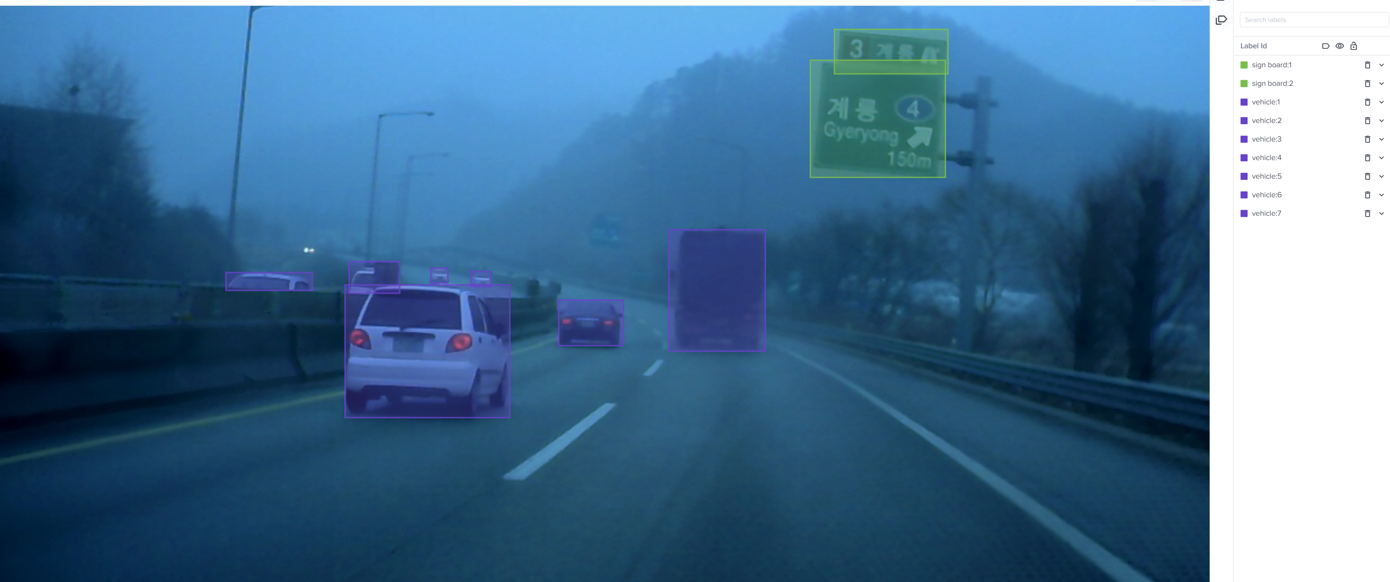
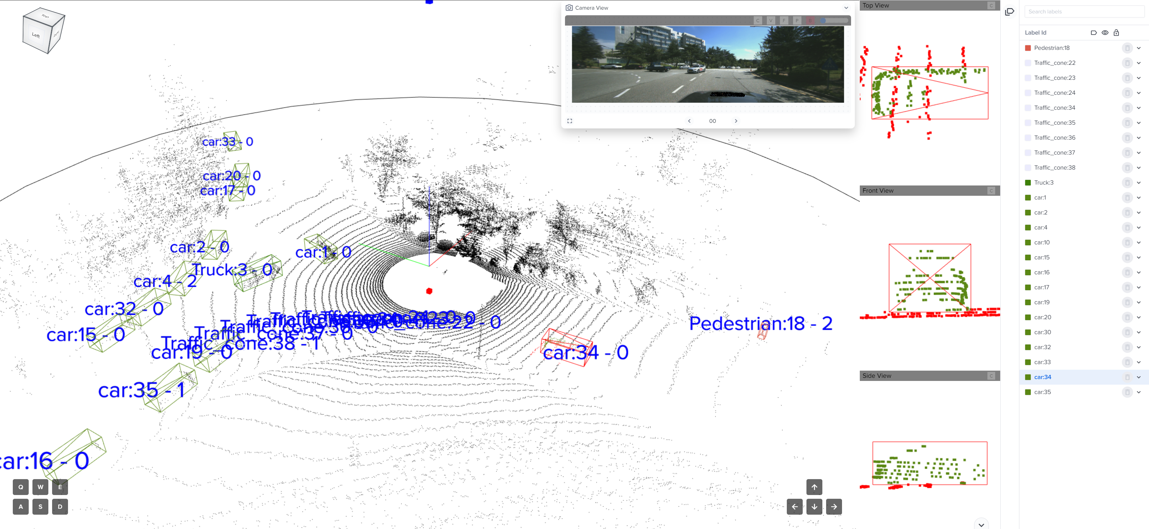
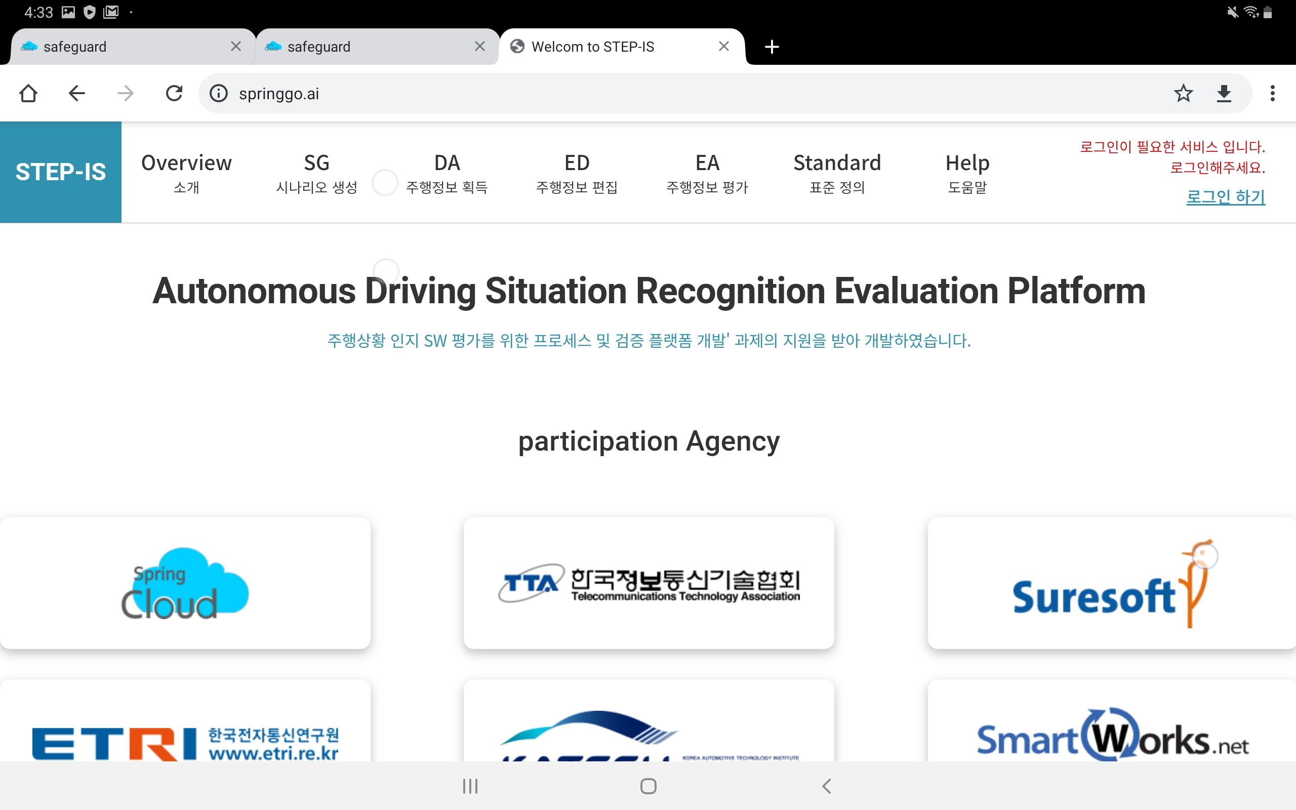

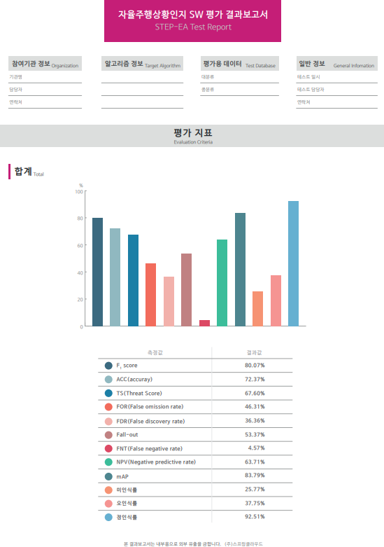








주제.
자율주행 데이터 서비스 사업
스프링고 – STEP
“주행상황 인지SW 성능” 검증을 위한 주행환경 데이터베이스, 평가모델 및 검증용 플랫폼 / 표준화 및 평가 프로세스 개발
AV 평가 시나리오 개발
센서 융합 데이터 취득
데이터 가공
인지 SW 성능 평가 플랫폼
표준 평가 및 검증
SpringCloud AV fleet
[상황 별 요구사항]
SpringCloud AV Shuttles
평가용 데이터셋 구성
도로, 환경, 날씨 등 다양한 조건을 통한 시나리오 개발
자율주행 센서 차량을 이용한 센서융합데이터 취득
인지 SW 평가용 데이터셋 구성을 위한 데이터 가공
인지 SW 검증 및 평가용 플랫폼 개발
개발 플랫폼을 통한
인지 SW 표준 평가 및 검증

Slide 3
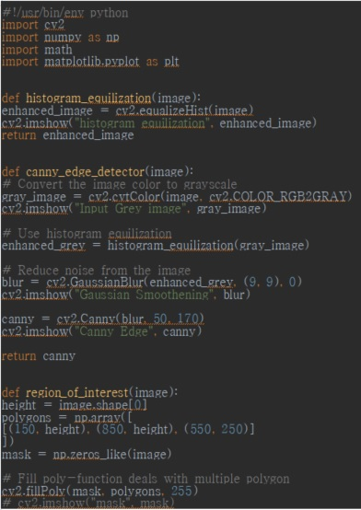
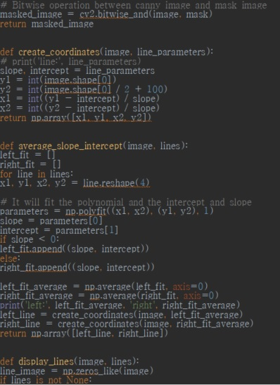
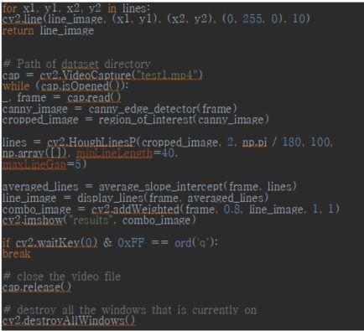
코딩
Coding

Slide 4
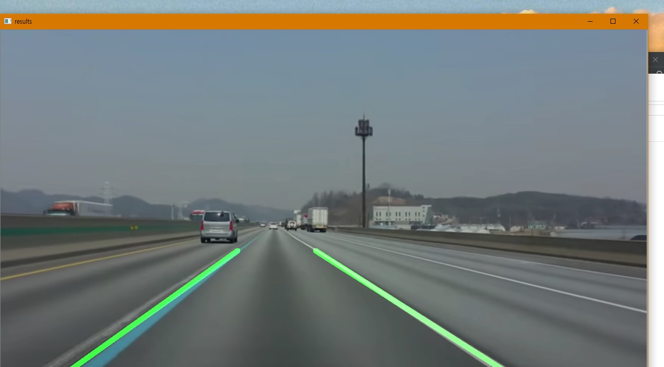
원본
Image

Slide 5
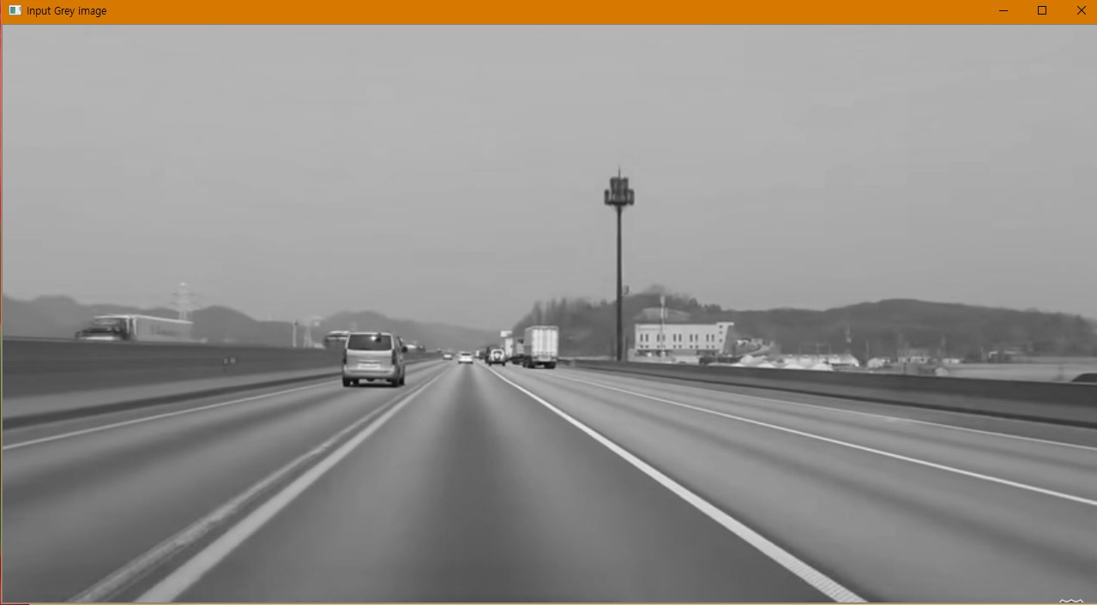
기법1
Input Grey Image

Slide 6
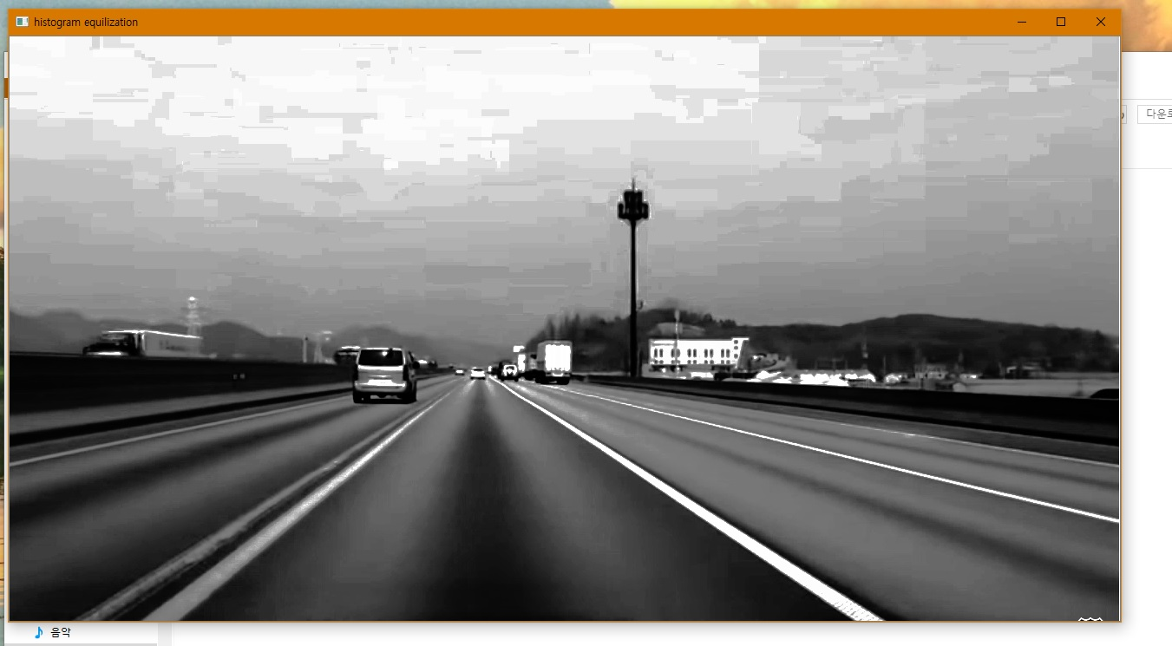
기법2
Histogram equilization

Slide 7
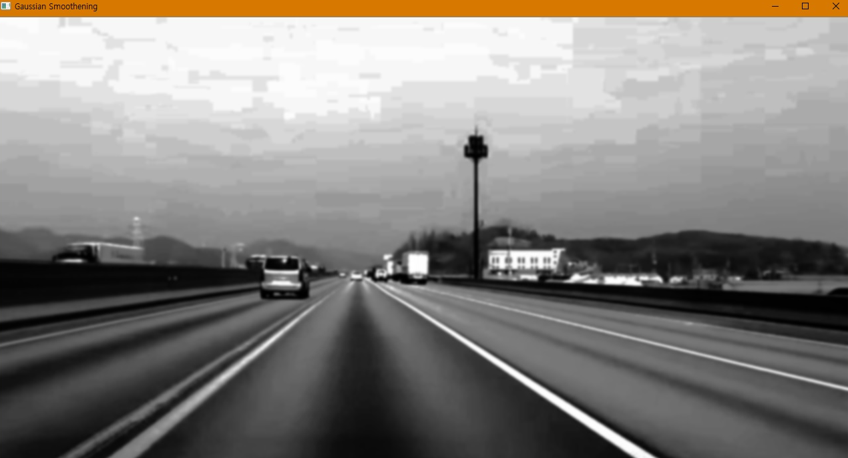
기법3
Gaussian Smoothening

Slide 8
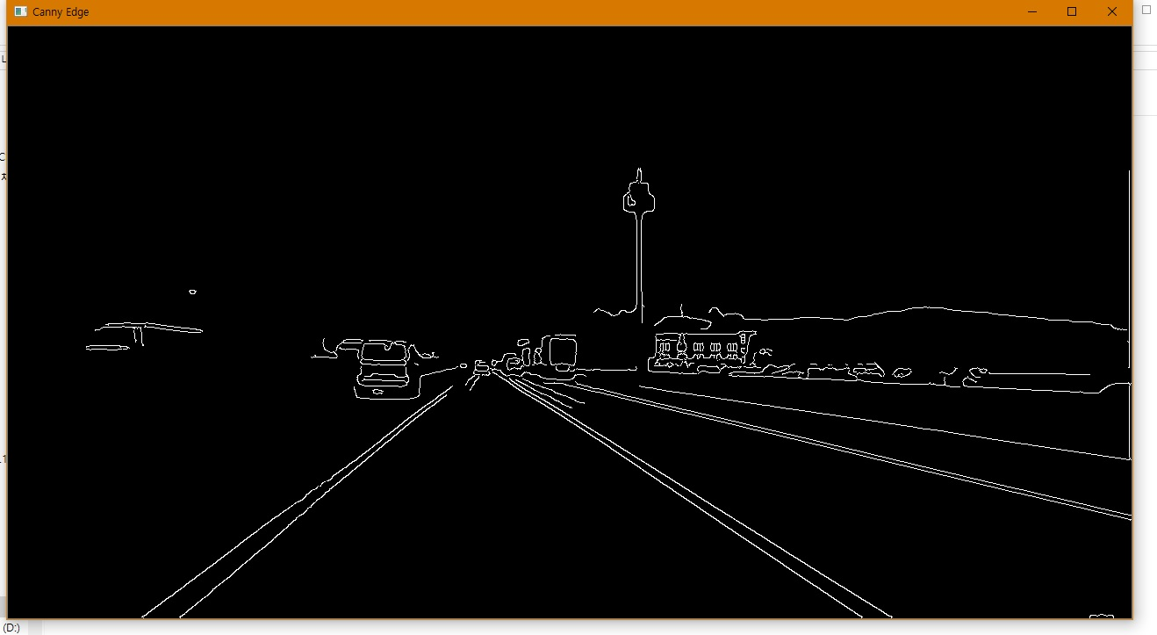
기법4
Canny Edge

